Slide 1
Ứng dụng AI tự động phát hiện tên thực thể trong câu
Phan Thanh Nguyên

Slide 2
Nội dung
1. Mô tả bài toán
2. Phương pháp
3. Xây dựng
4. Đánh giá và hướng phát triển
5. Demo

Slide 3

1. Mô tả bài toán
Trong những năm gần đây, nhờ vào sự tiến bộ vượt bậc của AI mà việc ứng dụng nó vào thực tế thì không còn quá xa lạ nữa
Ứng dụng AI giúp:
Giảm thiểu công việc
Tăng hiệu suất làm việc
Nâng cao trải nghiểm người dùng

Slide 4
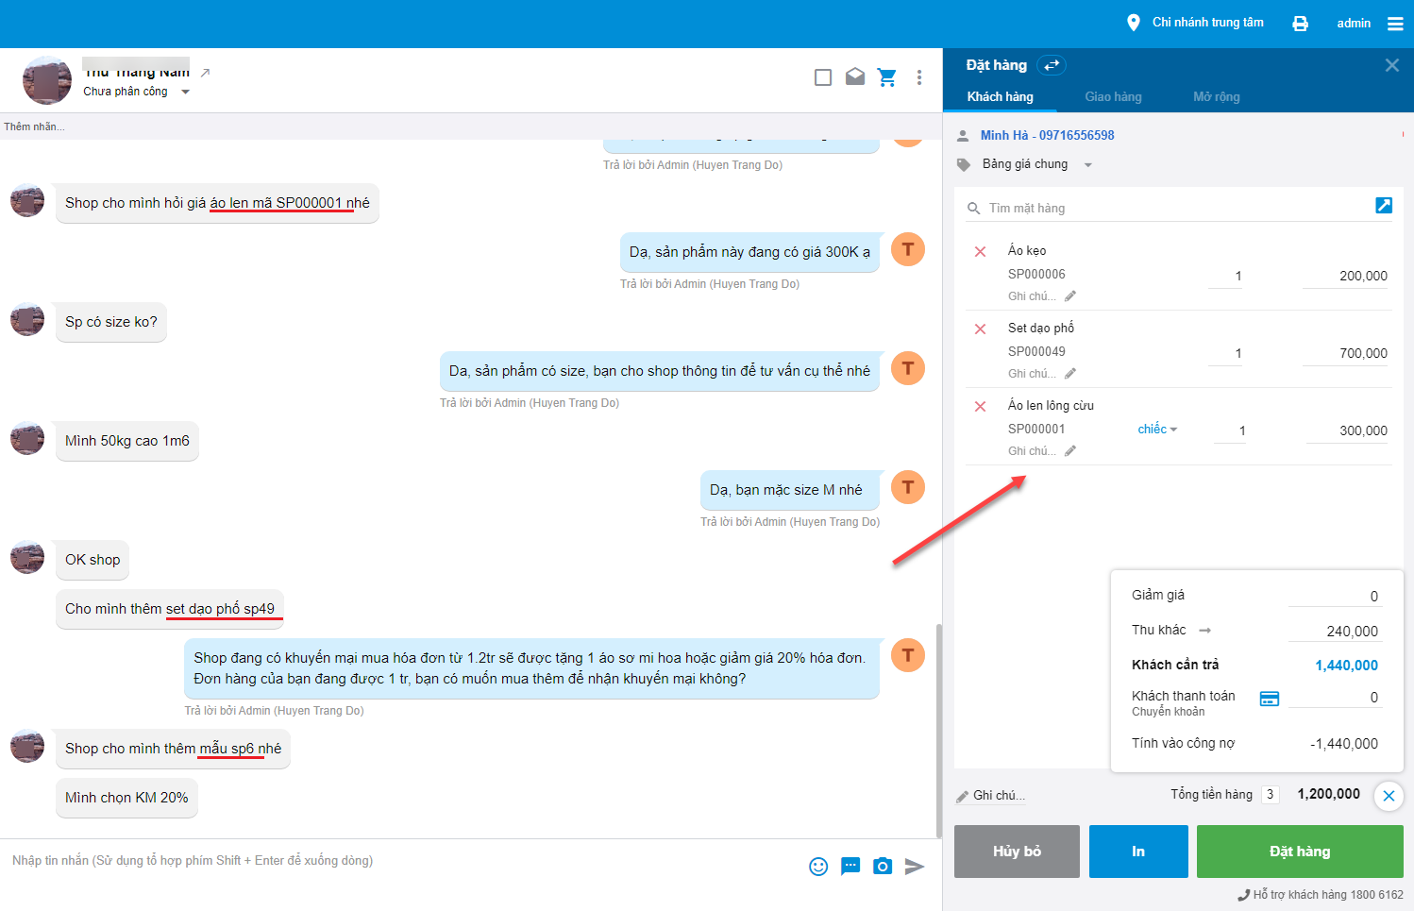
Mô tả bài toán
1. Phát hiện tên sản phẩm trong câu chat do khách hàng gửi tới
2. Tự động tìm kiếm và in ra kết quả cho người bán hàng

Slide 5
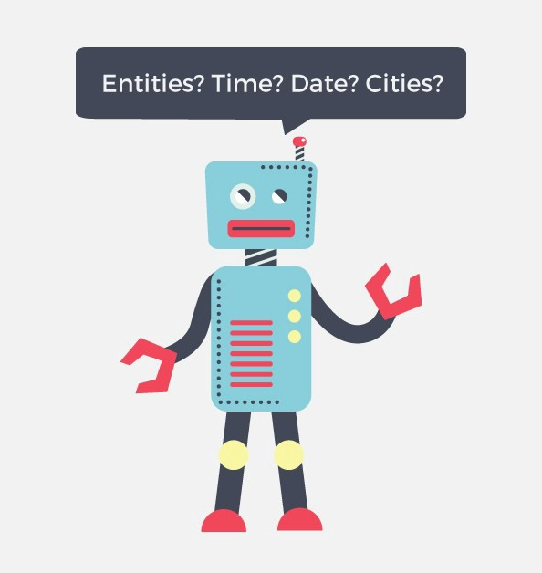
2. Phương pháp
NER là nhận dạng các cụm danh từ trong văn bản và phân loại chúng vào trong các nhóm đã được định trước như tên người, tổ chức, địa điểm, thời gian và giá trị tiền tệ là nhận dạng các cụm danh từ trong văn bản và phân loại chúng vào trong các nhóm đã được định trước như tên người, tổ chức, địa điểm, thời gian và giá trị tiền tệ

Slide 6
Đánh giá và lựa chọn
Machine Learning
Thích hợp với các ngôn ngữ có ít dữ liệu như Tiếng Việt
Áp dụng các kỹ thuật trích xuất đặc trưng bằng tay và kết hợp với thuật toán gán nhãn theo chuỗi như Conditional Random Field, Hidden Markov Model
Độ chính xác phụ thuộc rất lớn vào việc lựa chọn đặc trưng bằng tay

Slide 7
Đánh giá và lựa chọn
Deep Learning
Tự học được các quy luật gán nhãn
Độ chính xác cao
Bi-LSTM
Bi-LSTM + CRF
Bi-LSTM + CNN + Attention
PhoBert
…
Cần nhiều dữ liệu huấn luyện
Nên chọn

Slide 8
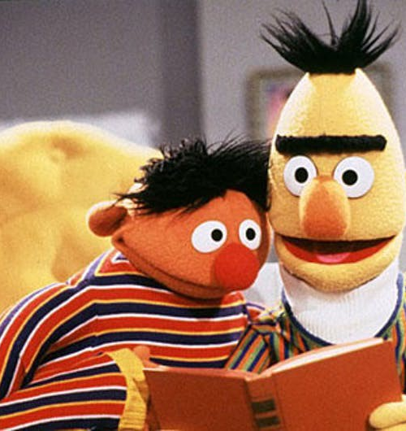
PhoBert
PhoBert là pretrained model dựa theo RoBERTa (một phiên bản của BERT) để đào tạo ra các vector đại diện cho ngôn ngữ văn bản tiếng Việt thông qua ngữ cảnh 2 chiều của chúng

Slide 9
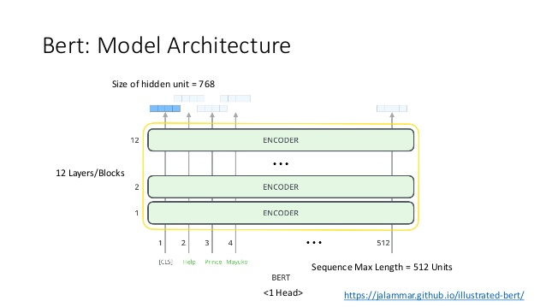
a. WHAT BERT ?
Bert là mô hình transformer hai chiều được pretrained với một lượng dữ liệu lớn và có thể dùng fine-tuning cho một nhiệm vụ cụ thể
Được huấn luyện với 2 task:
Dự đoán câu kế tiếp (NSP)
Dự đoán token bị che giấu (MLM)

Slide 10
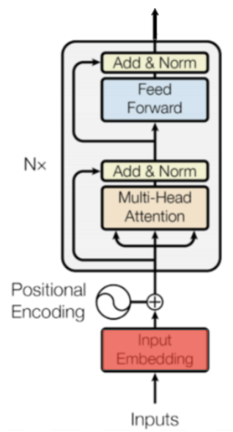
Encoder ?
Bao gồm:
Multi-Head Attention
Position-wise Feed Forward Network
Dropout và Add & Norm
Input: vector biểu diễn từ + vector biểu diễn vị trí của từ thông qua positional Encoding
Output: vector đại diện ngữ cảnh cho từng từ

Slide 11
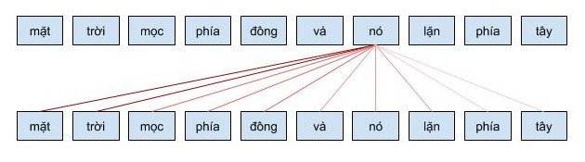
Self-Attention
Cho phép mô hình khi mã hóa 1 từ có thể sử dụng thông tin của các từ liên quan đến nó
Với mỗi từ đầu vào sinh ra 3 vector:
Query vector: chứa thông tin của từ được so sánh , tìm kiếm
Key vector: biểu diễn thông tin các từ được so sánh với từ tìm kiếm trên
Value vector: biểu diễn nội dung, ý nghĩa các từ

Slide 12
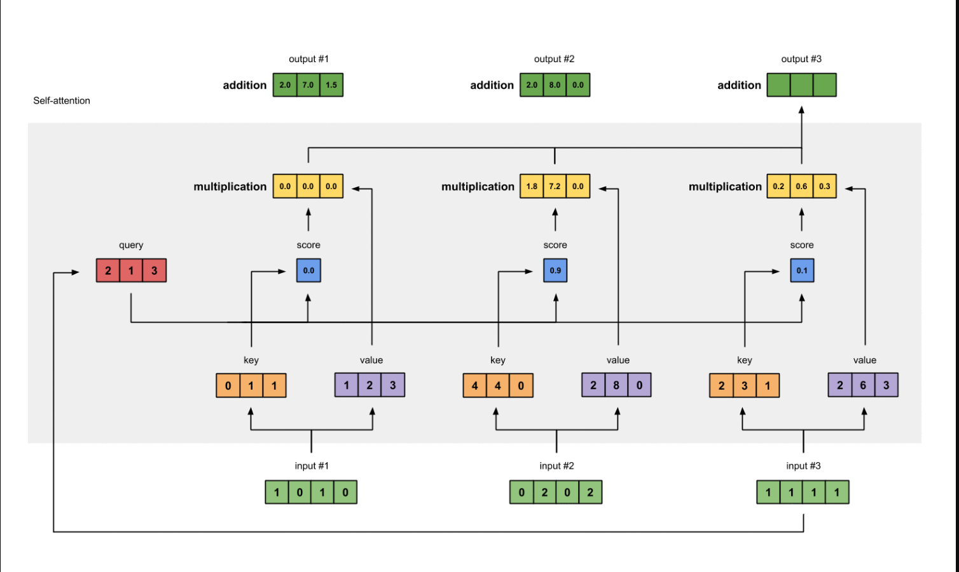
Self-Attention
B1: Nhân input với 3 ma trận (được khởi tạo) để tạo 3 vector query , key, value
B2: Nhân vô hướng 2 vector query, key để tính mối tương quan rồi cho qua softmax để đạt phân bố xác suất trên các từ
B3: Nhân score với vector value
B4: Cộng các vector có được ở bước 3 với nhau
B5: Lặp lại với các từ để có ma trân attention cho cả câu

Slide 13
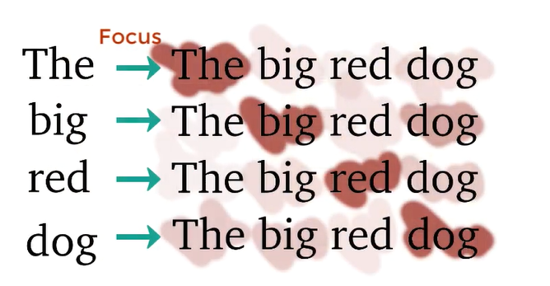
Vấn đề của Self-Attention
Attention của 1 từ sẽ luôn chú ý vào chính nó
Ta mong muốn sự tương tác giữa các từ khác nhau trong câu

Slide 14
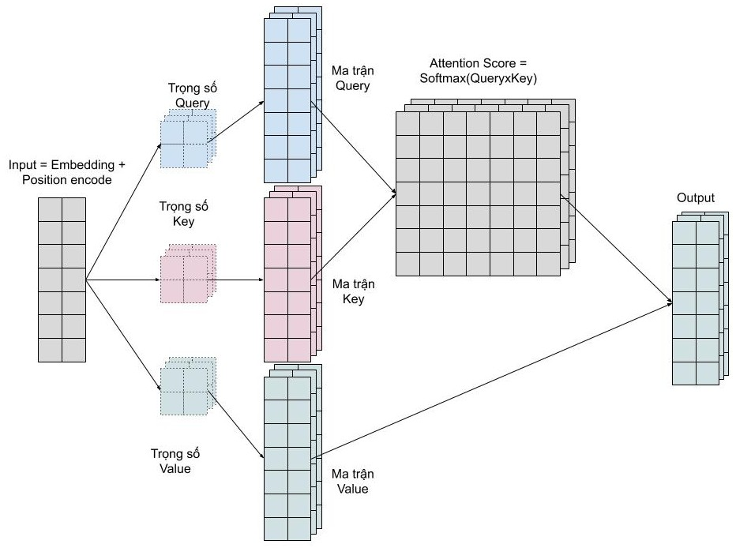
Multi-Head Attention
Gồm nhiều lớp self-attention
Output của các self-attention sẽ được nối (concat) với nhau và nhân với 1 ma trận trọng số Wo để tạo ra 1 attention duy nhất

Slide 15
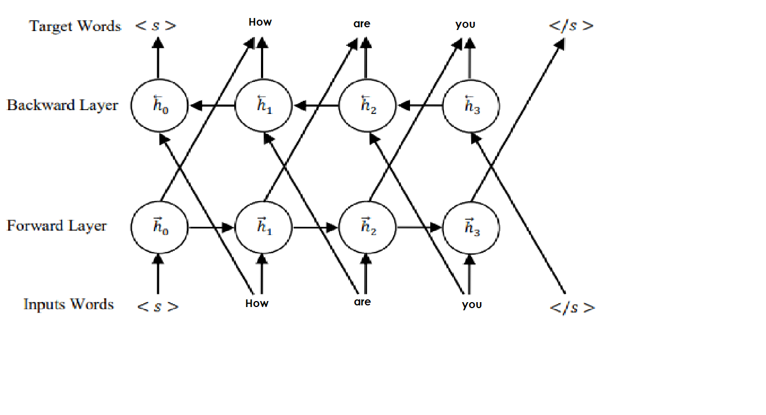
b. Why use ?
Vấn đề của mạng hồi quy RNN
Tốn nhiều thời gian huấn luyện
Cần nhiều dữ liệu
Mạng có cấu trúc phức tạp
Ngữ cảnh 1 chiều
“However, it is not possible to train bidirectional models by simply conditioning each word on its previous and next words, since this would allow the word that’s being predicted to indirectly “see itself” in a multi-layer model.”
Google AI Blog

Slide 16
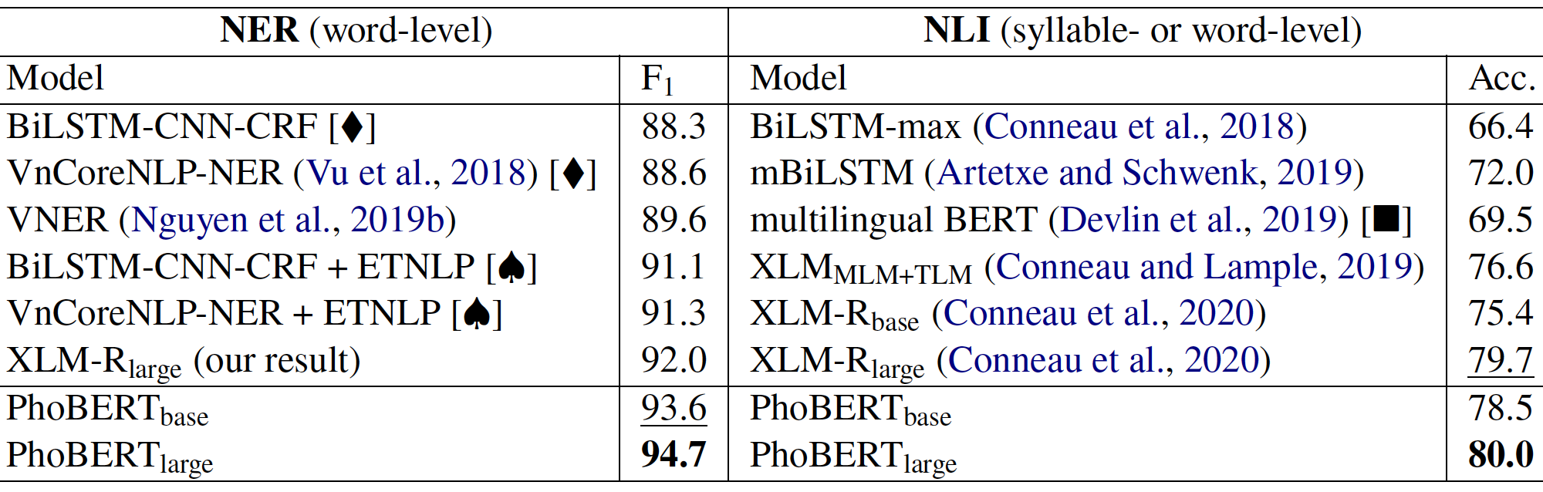
b. Why use ?
Ưu điểm của việc dùng pre-train model Bert
Không tốn nhiều thời gian huấn luyện
Cần khá ít dữ liệu
Khá dễ để triển khai, áp dụng
Biểu diễn tốt ngữ cảnh 2 chiều trong 1 câu cụ thể
Có kết quả thực tế tốt hơn so với nhiều mô hình khác

Slide 17
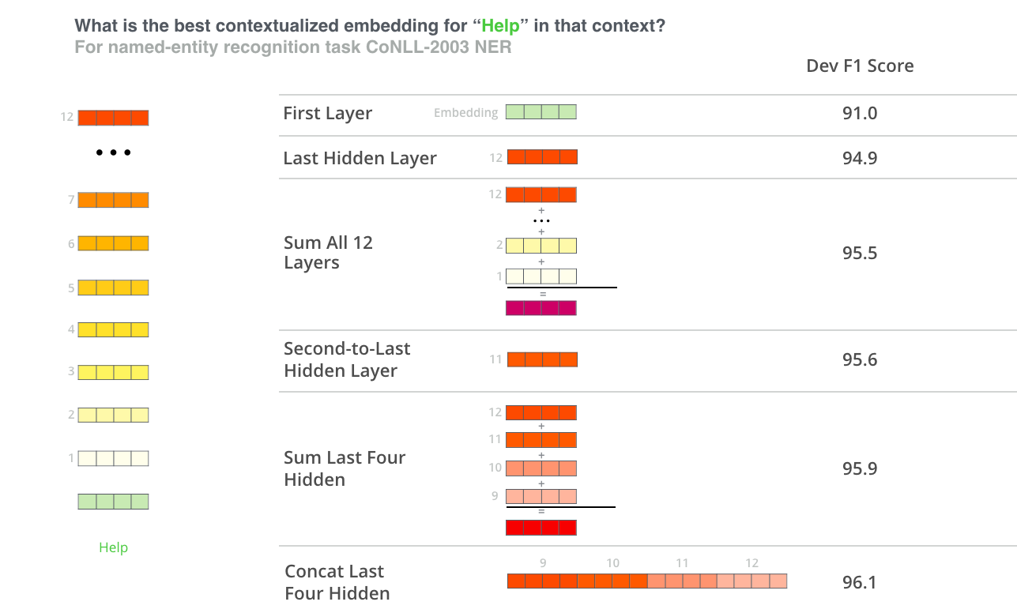
c. How ?
Fine-tuning: Thêm 1 lớp neural chưa được huấn luyện vào cuối mô hình và tập trung huấn luyện lớp này
Feature extractor: dùng Bert trích xuất đặc trưng, các đặc trưng này được dung như đầu vào cho vào mạng (RNN, LSTM,..) huấn luyện

Slide 18
3. Xây dựng
Xử lý đữ liệu, chuyển về kiểu yêu cầu của pre-trained PhoBERT
01
Xây dựng mô hình
02
Huấn luyện mô hình
03

Slide 19
Xử lý dữ liệu
Tokenize bằng VnCoreNLP
Embedding
DỮ liệu crawl được từ fptshop.com
raw comment
Dữ liệu dùng gán nhãn
Dữ liệu gán nhãn
Dữ liệu huấn luyện
Dữ liệu file log của hệ thống bán hàng online
Tách lấy comment
Clean ký tự đặc biệt như $#@...
Gán nhãn
Encode bằng BPE

Slide 20
Xây dựng và huấn luyện model
Đối với fine-tunning thì hyper parameter được khuyên dùng như sau:
Batch size: 16, 32
Learning rate (Adam): 5e-5, 3e-5, 2e-5
Số epochs: 2 đến 5

Slide 21


4. Đánh giá và hướng phát triển
Đánh giá mô hình
Hướng phát triển

Slide 22
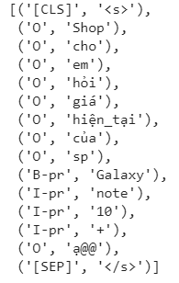
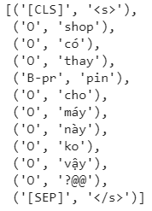
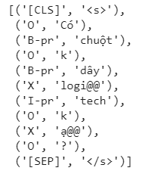
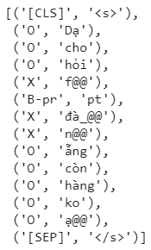
Đánh giá
Model nhận dạng khá là chính xác, điểm f1=92.9
Xác định thiếu thuộc tính của sản phẩm
Xác định thừa tên sản phẩm không quan trọng
Xác định nhầm địa chỉ thành tên sản phẩm

Slide 23
Hướng phát triển
Nâng cao khả năng dự đoán chính xác của mô hình
Thêm khả năng nhận dạng địa chỉ:
Tách địa chỉ của khách hàng
Tự điền vào hóa đơn cho người bán hàng

Slide 24
5. Demo

Slide 25

When is the appropriate time to have a positive attitude and be respectful?

